Slide 1
Hangok a mindennapokban
Csapat neve:
Hangosok
Készítette:
Puskás Dóra Alexandra 10.o
Tóth László Ádám 10.o
Iskola neve:
Szeged Szakképzési Centrum Csonka János Szakgimnáziuma és Szakközépiskolája
Felkészítő tanár:
Pusztai Gabriella

Slide 2
A hangról általánosságban
A hangot sokféleképpen értelmezzük. Lehet:
Fizikai: Hangjelenség
Élettani: Hangérzet
Lélektani: Hangélmény
A hang egy rugalmas közeg mechanikai rezgése, ami longitudinális hullámokban terjed pl.:
A gitár húrja
Az emberi hangszálak
A rezgésbe jött tárgy rezgésbe hozza a levegő részecskéit, és a rezgés tovább adódva hanghullámként terjed a levegőben
A hangot vizsgálja a:
Fonetika
Akusztika
Zenetudomány
Építészeti hangtan

Slide 3
Hangérzetek
3 féle hangérzetet különböztetünk meg:
Zenei hang: periodikus rezgéseknek felelnek meg
Zörej: Szabálytalan rezgés
Dörej: rövid időtartamú „hanglökés”
Zenei hangokat jellemezni lehet:
Hangerősséggel: amplitúdótól függ
Hangmagassággal: frekvenciától függ
Színezettel: hangforrás természetétől és hangkeltés módjától függ.
Pl.:
2 fém összeütésekor keletkező hang
Glicerin-trinitrát ütés hatására robban
Durranógáz kimutatása égő gyufával
Zivatarok viharok idején a villámlást kisérő dörgés
Durranások, csattanások

Slide 4
A zenében különböző hangközöket ismerünk, ezek a frekvenciák aránya
Ha f1/f2=2 ez a hangköz az oktáv.
A beszédhang átlagos terjedelme 1 oktáv.
A zenében használt hang 7 oktáv terjedelmű.
7 oktávolt ölel fel a zongora is. (30Hz - 5000Hz)
Különleges képességekkel rendelkezett Zámbó Jimmy, aki 4,5 oktáv szélességben tudott énekelni.
Hang fajtái frekvencia szerint:
Hallható hang: 20Hz – 20000Hz
Infrahang: 20Hz-nél kisebb
Ultrahang: 20000Hz-nél nagyobb
Hiperhang: 100MHz v. 1GHz fölötti

Slide 5
Beszéd és énekhang keletkezése
A tüdőből áramló levegő szétfeszíti a hangrést
Majd bezárul a nyomáscsökkenés miatt
Az elsődleges hangot a száj, garat és az orrüreg módosítják és a külső térbe sugározzák
Ez a folyamat szakaszosan ismétlődik

Slide 6
Hangszerek megszólaltatása
Hangforrások: Húrok, pálcák, lemezek és levegőoszlopok
Húros hangszerek esetén harántrezgések alakulnak ki, ha a 2 végét rögzítjük.
(sípban)
A pálcát többféle helyen foghatjuk be és így különböző rezgéseket hozhatunk létre.
Az egyik helyről kiinduló és visszaverődő hullámok találkozásakor állóhullámok keletkeznek.
A sípokban a levegőoszlopokban alakulnak ki az állóhullámok.

Slide 7
Hangok az állatvilágban
Az állatoknak elsősorban a fajtársaik hangját kell meghallaniuk.
Az állatok által kiadott hangok másképpen hangzanak ha:
Csalogatnak
Fenyegetnek
Félelmet vagy veszélyt jeleznek
Félelmet akarnak kelteni
Általában igaz, hogy az alacsonyabb frekvenciájú hang előállításához nagyobb testméret tartozik.
A leghangosabb állati hang a kék bálna által kiadott hang, mely 188dB.
Ez körülbelül 800 km távolságból is észlelhető.

Slide 8
Állatok hangadása
Rákok: Ollójukat a bordás fejcsonti páncélhoz dörzsölve adnak ki hangot. A pisztolyrák hangjával halakat képes elkábítani
Levélrágó hangya: A potroh utolsó szelvényén lévő tüskét húzogatja a potroh alsó peremén lévő apró árkokon
A sáskák: Lábukkal hegedülnek
Halaknál: Az úszóhólyag hirtelen összehúzódása és az úszómozgás is kelt hangokat.
Szöcske: A bal fedőszárnyon lévő ciripelő ér és a jobb fedőszárnyon lévő vonóér egymáshoz dörzsölésével kelti ciripelését
Madarak: Hangkeltő szervét fúvós hangszerekhez lehet hasonlítani. A madarak különleges gégefője lehetővé teszi akár 300-400 hang éneklését másodpercenként.

Slide 9
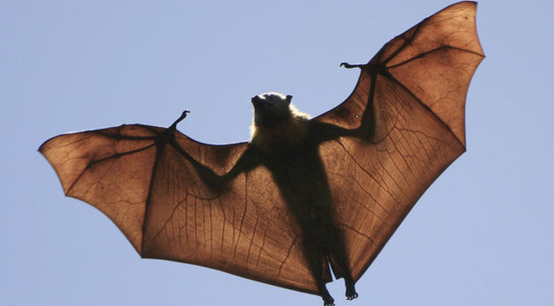
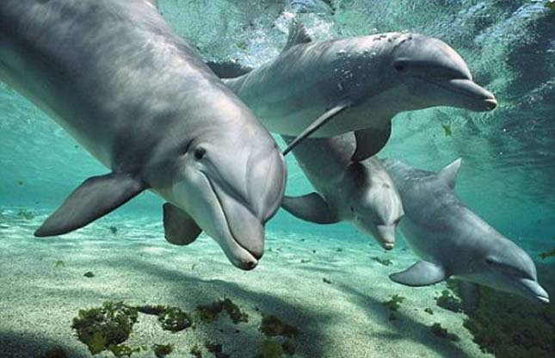
Állatok hangadása
Denevérek: Különböző frekvenciájú ultrahang sorozatokat bocsájtanak ki és a visszavert ultrahang alapján tájékozódnak.
Delfin: 256kHz frekvenciájú felderítő ultrahanggal 6mm átmérőjű tárgyat képes felismerni.
A delfin hangjelzései: . „hápogó”: egymás közti kommunikáció
a „füttyök” 4 – 20 kHz
„csattanások” : felderítésre szolgál 170 kHz is lehet

Slide 10
Az állatok hallása
Madarak hallásában az alsó határ: 100 – 300Hz
Míg a felső határ akár az ultrahang is lehet.
A kutyák és macskák füle közel egyezik.
4x akkora távolságból észlelik a neszt mint az ember.
A madarak közül a bagolynak a legérzékenyebb a hallása.
A macska meghallja az egér 30 – 40 kHz frekvenciájú cincogását de ő maga nem képes ultrahangot kiadni.
A delfin 150Hz – 120kHz között hall jól de 50kHz-nél a legérzékenyebb. A delfin hallóidegkötege 5x vastagabb mint az emberé.
Több éjjeli lepke 3kHz – 150kHz-ig felfogja a hangokat
Az állatoknál a keltett hang és a hallott hang frekvenciája nem mindig egyezik meg. A fajtársaikkal való kommunikáláshoz használt frekvenciánál magasabbat is képesek érzékelni zsákmányszerzés vagy veszélyelhárításkor

Slide 11
Az ember hallása
Az ember fiatalabb korában hall a legjobban.
A nők általában jobban hallanak és kevésbé romlik a hallásuk.
A fül a rezgéseket elektromos feszültségingadozásokká alakítja át melyek az agyban hangérzetet keltnek.
A levegő rezgéseit a dobhártya közvetíti a kalapács, üllő, kengyel csontocskák segítségével egy érzékeny hártyára.
Egy 5 éves gyermek egy műtét során elveszítette a látását, és megdöbbentő felfedezést tettek általa. Megtanult nyelve csettinTgetésével tájékozódni a visszaverŐdŐ hangok alapján. Meg tudta mondani, hogy milyen alakú tárgy, mekkora távolságra van tŐle. MRI méréssel kiderítették, hogy ez a képesség megtanulható.

Slide 12
A hangok élettani hatása az emberre
Hangterápia: A stressz, feszültség okozta problémák kezelésére alkalmas, jó kikapcsolódást és relaxálást biztosít.
A rezgésterápia során a felharmonikus hangok „átrezgetik” testünket, kellemes, jó érzést keltve.
A zenehallgatás kikapcsolódást, relaxálást, idegnyugtató hatást vált ki.
A zajnak viszont egészségkárosító hatása van.
65dB: Idegrendszeri károsodás
90dB: Hallásszervi károsodás
120 – 130dB: maradandó halláskárosodás
175dB: Halálos
Tartósan 60dB feletti zajszinten dolgozóknál a szív-infarktus veszélye sokkal nagyobb az átlagosnál
Az emberi hallást legjobban károsító frekvencia tartomány 3 és 5000Hz között van.

Slide 13
Zaj elleni védekezés a mindennapokban
Építőiparban dolgozóknak kötelező a fülvédő használata
Megfelelő fülvédővel a káros zajok 96%-át ki lehet szűrni
Közlekedésben a zajcsökkentés formái
Körforgalom alkalmazása
Lakott területen 30-as övezetek kijelölése
Autón suttogó gumi alkalmazása
Autóút mellett 50m széles erdősáv telepítése
Autópályán zajvédő fal alkalmazása
Suttogó aszfalt
Suttogó aszfalt: Porózus kis szemcseméretű aszfalt, amely gumigranulátumot tartalmaz. 2008-ban az M5-ös autópáyán 10 km hosszú szakaszon 3 cm vastag zajcsökkentő réteget tettek az aszfaltra.
Suttogó gumi: Az új Audi Q7-hez fejlesztették ki. A defekttömítő ragacsot (poli-izobutilén és nyers gumi) ragasztóként használva poliuretán szivacsot tesznek a gumi futó felületének belső oldalára.

Slide 14
Zaj elleni védekezés zajvédő fallal
Hangvisszaverő
Típusai:
Többrétegű változat jobban szigetel!!
Hangelnyelő
Íves
Zajvédő fal alakja lehet:
Hajlított
Hangelnyelő falban porózus anyag:
Üveggyapot
Kőzetgyapot
Poliuretán
Beton
Akril üveg
Többsávos utaknál a sávok közé szokás 2. hang gátat is rakni.
Zajárnyékoló fal, mozgás esetén a vevő felől 160º -os szöget fedjen le.

Slide 15
Az ultrahang felhasználása
Az infrahang felhasználása
Tej sterilizálása
Kozmetikai felhasználás:
Bőrfeszesítés,
Vérkeringés serkentése, stb.
Terhesség idején ultrahangos vizsgálatok
Belső szervek elváltozásainak vizsgálata
Tisztítás
Anyagvizsgálat
Kémiai folyamatok hatékonyságának fokozása
(Szalai Sándor felfedezése nyomán)
Földrengés előrejelzése
Kőolaj lelőhelyek kutatása
Szív működésének vizsgálata
Légkör kutatása
Nukleáris robbanások észlelése

